Slide 1

RF 통신을 통한 데이터 모니터링 및 강화학습을 활용한 비행 시뮬레이터에 관한 연구
GOAT
Gachon Organization of Aerospace Technology
제 20회 전국항공우주과학경진대회
전국대학교 로켓학술대회
김윤수 ¹, 이민형 ², 신나라 ³, 이승호³, 이기택^{3*}
¹가천대학교, 컴퓨터공학과
²가천대학교, AI 소프트웨어 학부
³가천대학교, 기계공학과
대전 한밭 새마을금고 아트홀, 2022.08.26

Slide 2
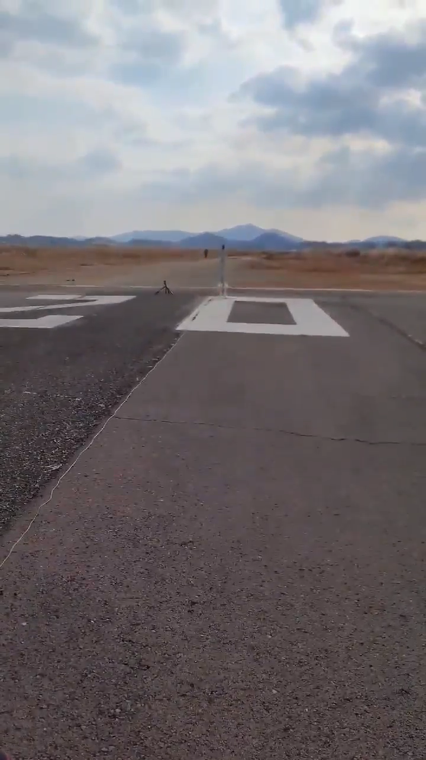
GOAT 팀 소개
팀 목표
KNSB 추진체를 이용한 안정적인 비행 및 회수
발사 데이터 수집 및 활용
모델 로켓 제어 기술을 위한 선행 기술 확보
Notes:
1. GOAT 팀 소개 (발사 영상 추가)
2. 발사 목표에 대해서 설명

Slide 3
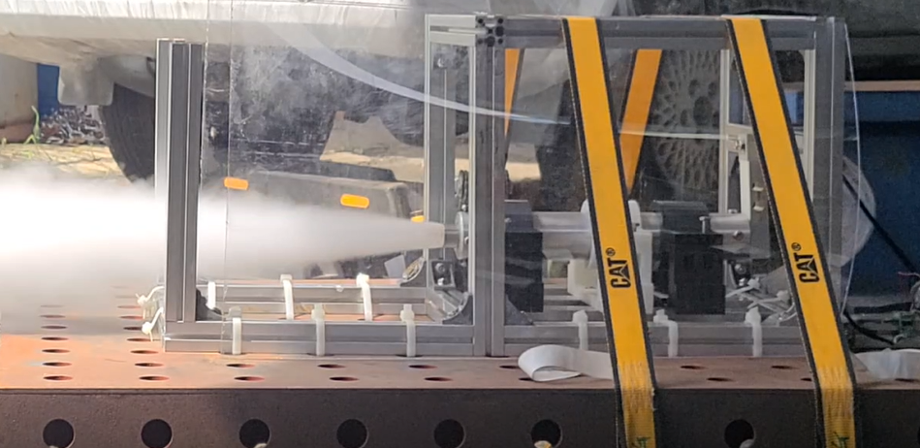
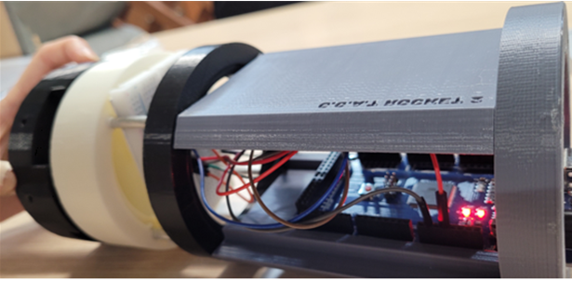
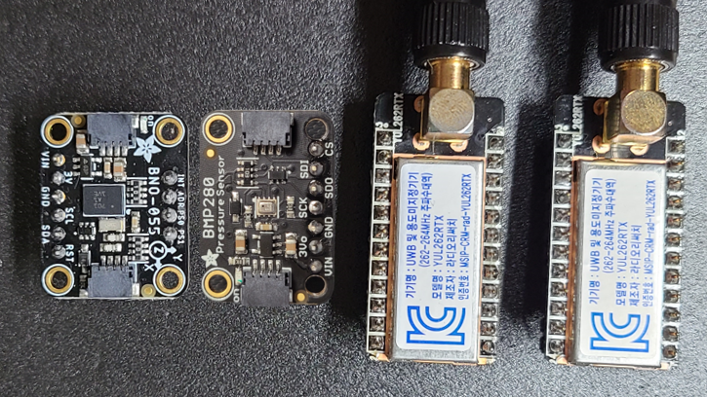
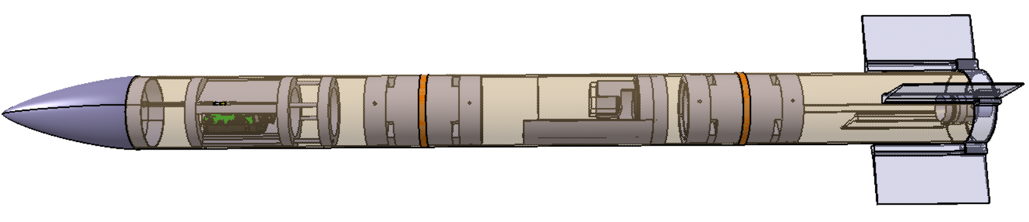
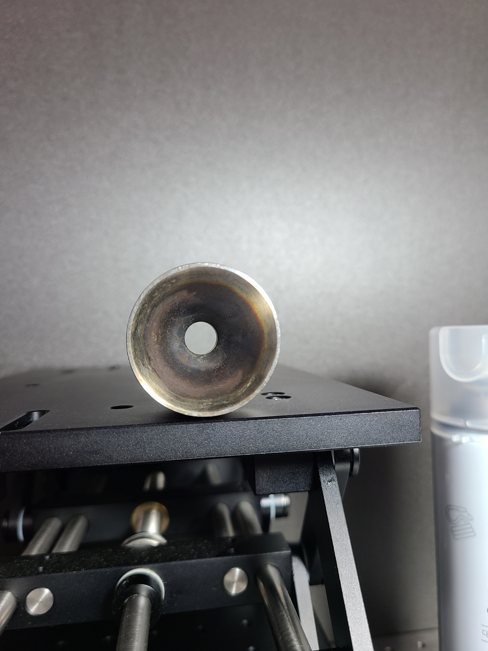
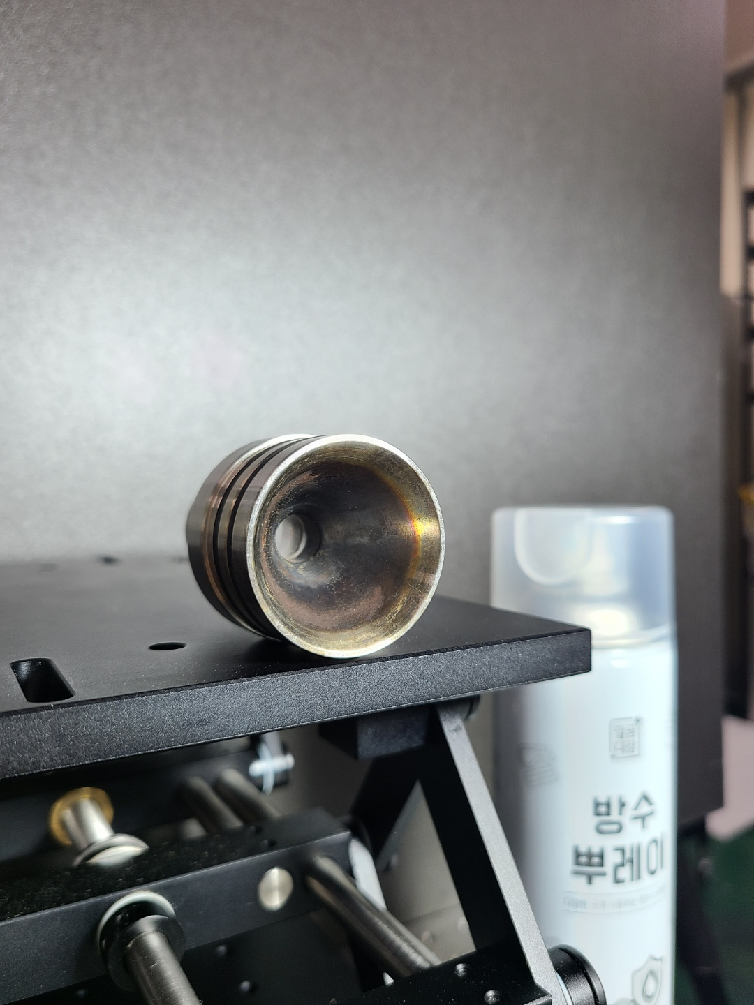
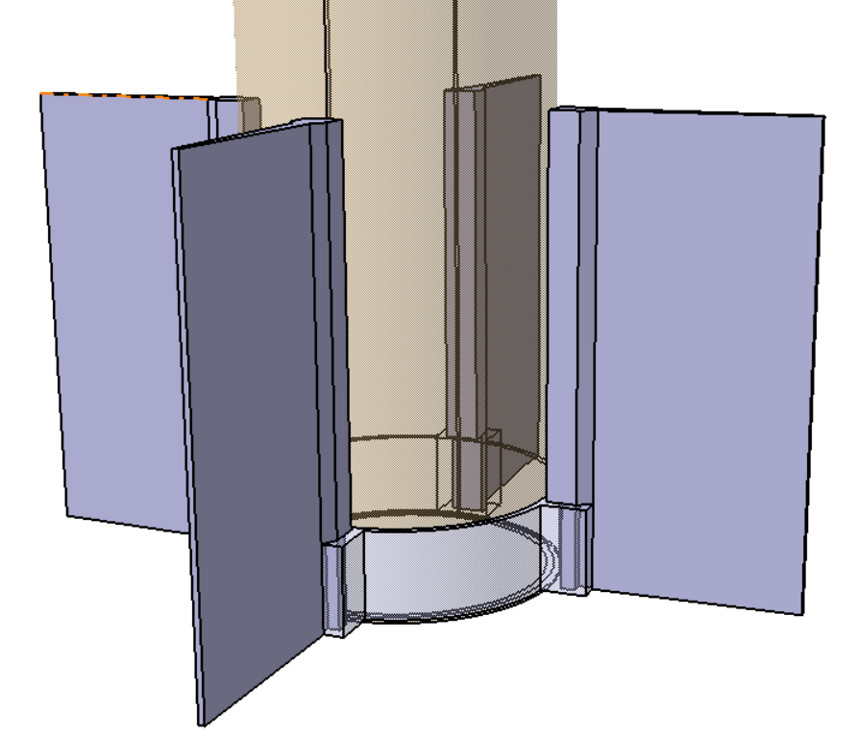
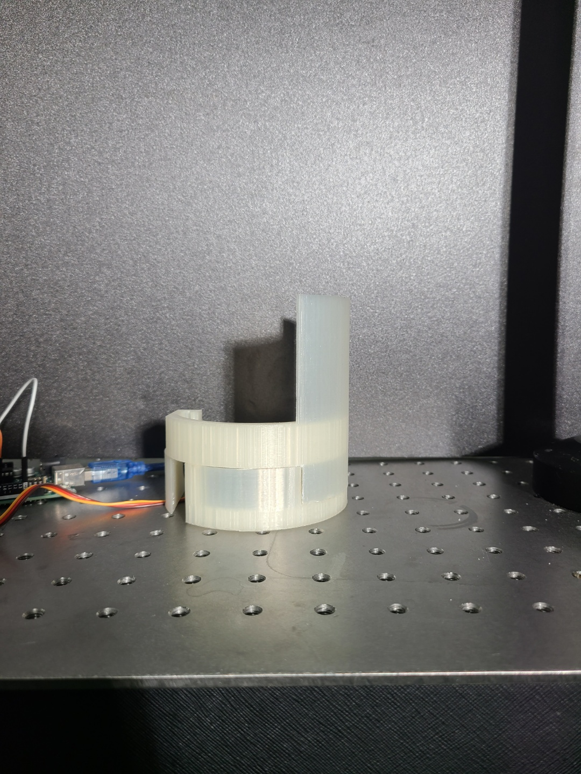
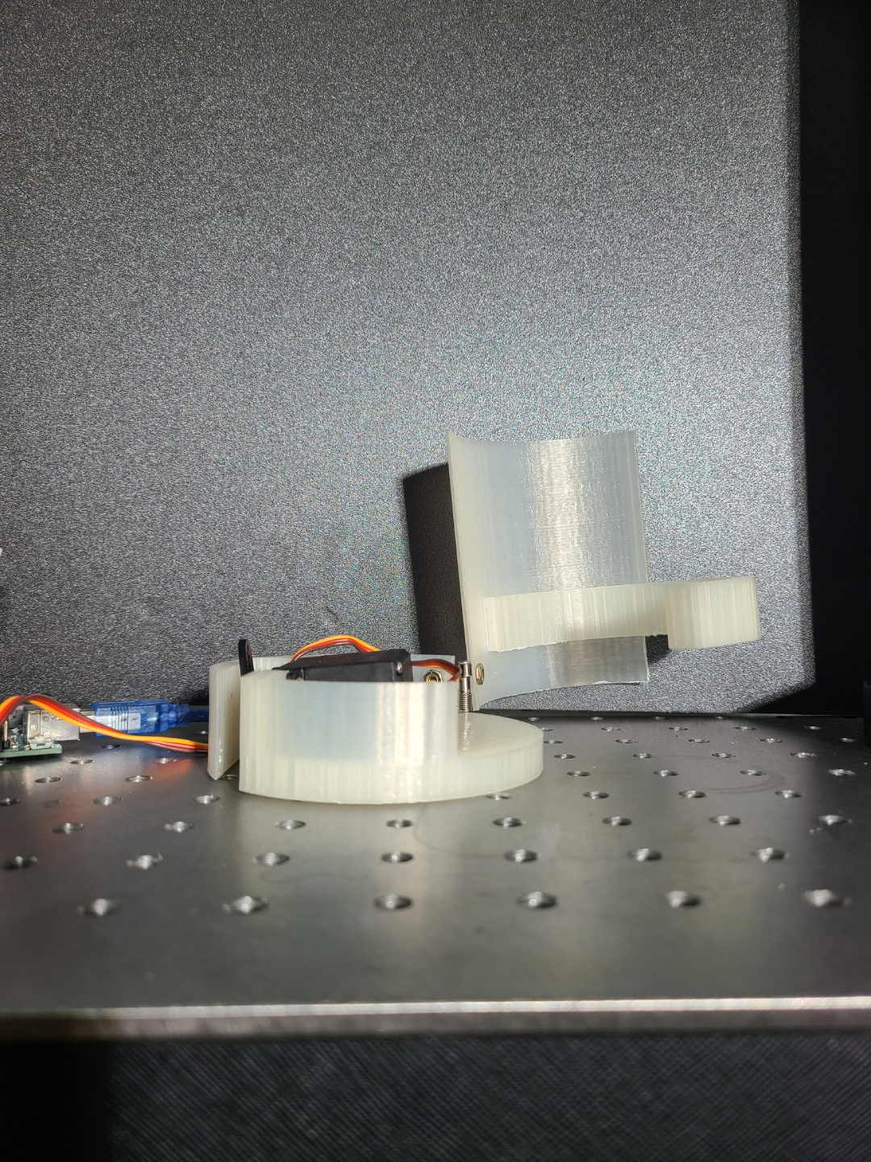
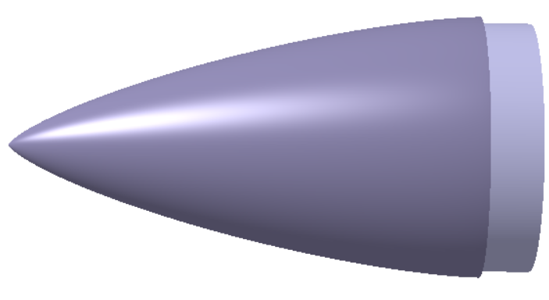
22년 연구 개발 상황
22년 로켓 예상도
추력
비행 및 동체
전자 장비
향상된 IMU, BMP 센서
통신 모듈 장착
낙하산 사출장치 개발
실시간 모니터링 기능 구현
I급 엔진 제작 완료
노즐 삭마 대폭 개선
전자 장비 마운트 제작
아음속용 노즈콘 설계 완료
비행 안정성 향상
Notes:
-- 제작 완료 // 그리고 스펙에 대해서 설명

Slide 4


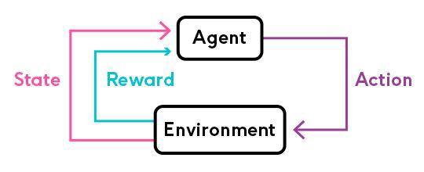

핵심 연구 내용
1. 모니터링 시스템(미션)
2. 비행 시뮬레이터(추후 연구 및 기능)
reinforcement learning
Notes:
유니티 상에서 강화학습을 하는 그림으로 변경

Slide 5
모니터링 시스템(미션) 개발 동기
전자 장비 작동 확인 불가
전자 장비 작동 확인
발사체 조립
엔진 점화
비행
낙하산 사출
착륙 및 회수
문제점
연구 목적
전자 장비 작동 확인 불가 구간 존재
발사체 조립 이후 오작동 발생 시 대처 불가능
미션 성공을 확률을 높이기 위한 대책 필요
발사 전 과정 전자 장비 작동 확인
데이터 수집 및 시각화
강제 낙하산 사출

Slide 6
모니터링 시스템(미션) 개념 설계
통신 상황
개체 내 통신 모듈
지상국
① 데이터 수집
① 통신 수신
② 데이터 프로세싱
자세 (BNO055)
고도, 기압,온도 (BMP280)
데이터 수신
데이터 유효성 확인
통신 프로토콜에 의한 데이터 재변환
RF 통신
(55byte)
② 데이터 저장
수집 정보 SD 카드 저장
③ PC로 전송
④ GUI
변환된 데이터 시각화
시리얼 통신으로 전송
③ 데이터 가공 및 송신
지상국에서 강제 낙하산
사출 상황 판단 가능
RF 통신용 데이터 패킷으로 변환

Slide 7
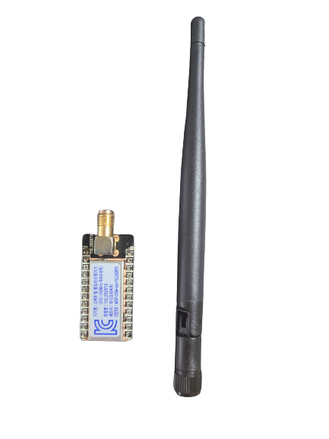
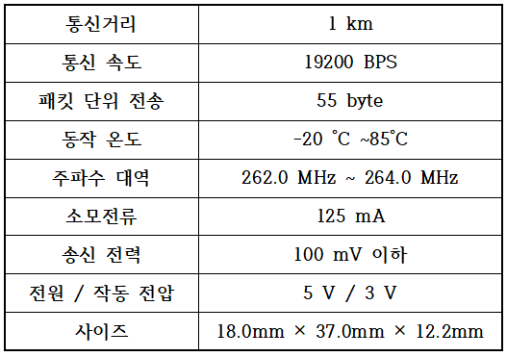
모니터링 시스템(미션) RF 통신 모듈
RF 모듈 세부 정보
미션 수행 가능
Notes:
수신부 송신부 전자 장비 내용 추가 (가격) 경제성 강조!!
RF 통신에 대한 세부 내용
해당 시스템의 스펙 정보 추가
RF 통신 모둘 사진과 스펙 추가 그리고 기대효과
다른곳에서 사용하지 않는 통신 기술을 사용한것을 일반적인 소개를 하면..

Slide 8
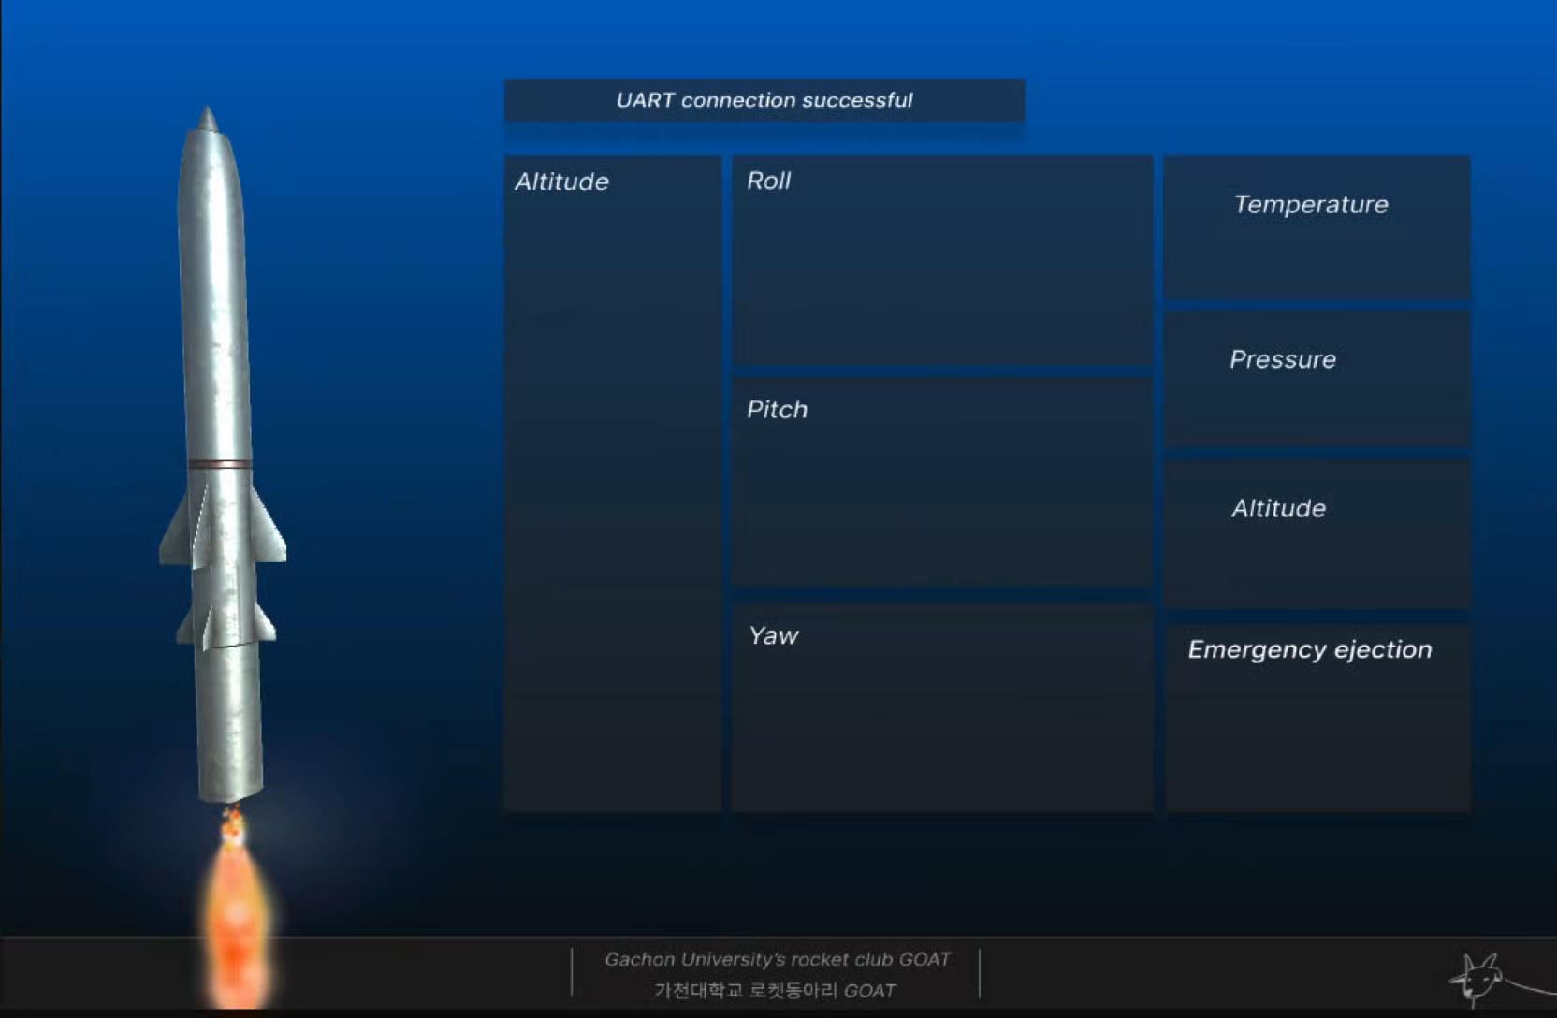
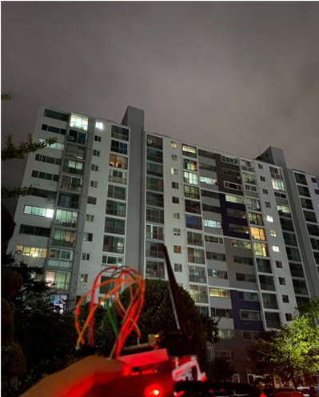
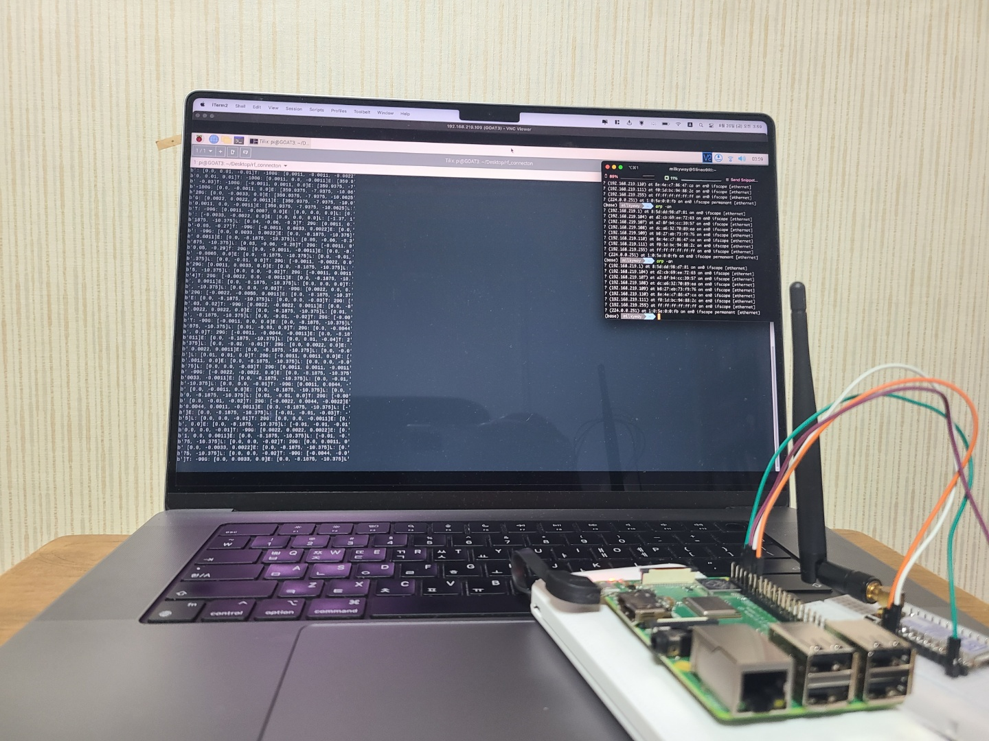
모니터링 시스템(미션) 개발 결과
통신 실험 방법
모니터링 시스템(미션) 작동 영상
①
②
③
④

Slide 9
핵심 연구 내용
1. 모니터링 시스템(미션)
2. 비행 시뮬레이터(추후 연구 및 기능)
reinforcement learning
Notes:
유니티 상에서 강화학습을 하는 그림으로 변경

Slide 10
비행 시뮬레이터 개발(추후 연구) 동기
TVC(Thrust Vector Control)
제한 사항
연구 목적
엔진 마운트
관련 사전 정보 부족
여러 번 실험 필요
제작 시간 및 비용 증가
시뮬레이터를 통해 사전필요 데이터 수집
시뮬레이션 내 제어 모델 제안
측면
아랫면
Notes:
시뮬레이터를 통해 실험으로 알 수 있는 다양한 정보들을 수집할수 있게 만드는 것이 목적이며
그 시뮬레이터를 작동시키는 기본 제어 원리를 강화학습으로 사용함으로써 새로운 제어 모델을 제안하는 것 까지가 저희의 연구 목적이라고 할 수 있습니다.
교내 상황 언급 x

Slide 11
비행 시뮬레이터(추후 연구) 개발 방법
환경 가정
구현 환경
구현 방법
무작위 방향 힘 작용 공간
원기둥에 무작위 방향의 힘이 작용
해당 힘을 상쇄시키는 방향으로 TVC 작동
강화학습을 통해 제어 모델 제작 가능
추진체 구현
미 공군 비행 훈련 프로그램에 사용될 정도로 높은 신뢰성
환경 및 강화학습을 쉽게 구현 가능
높은 접근성에 따른 다양한 레퍼런스
제어 실험 진행
중력
최적 제어
알고리즘 확보
출처: https://www.saic.com/features/Simulators-Help-Pilots-Earn-Their-Wings
Notes:
모식도가 없다.
유니티 상에서 기체를 구현 (예정)
(유니티 설명) 구현 환경 설명
2. 유니티 상에서 강화학습을 통한 자세 제어 실험 진행
3. 최적 제어 알고리즘 확보 가능 적은 비용, 3개로 구분

Slide 12
비행 시뮬레이터(추후 연구) 강화 학습 알고리즘
무작위 방향 힘 작용 공간
최적 경로
보상 지점
최적 경로로 이동할 수 있는 보상 조건 부여
3개의 좁아지는 보상 면적과 action-각도 설정을 통해 빠른 학습 유도
보상 지점
보상 지점
중력
Notes:
글로 설명
보통 골이 하나인데 보상지점이 3개인 이유에 대해서 준비 → 하나는 잘 작동 x → 그이유는 잘 모른다. → 추가적인 실험 중
3개인 이유도 설명

Slide 13
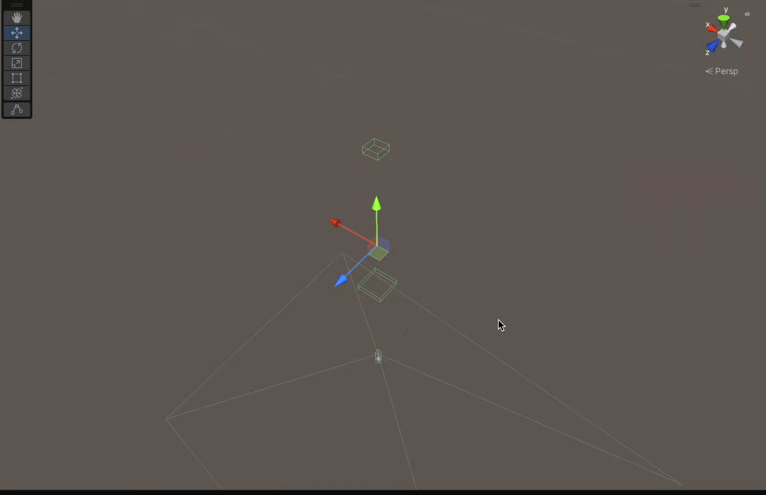
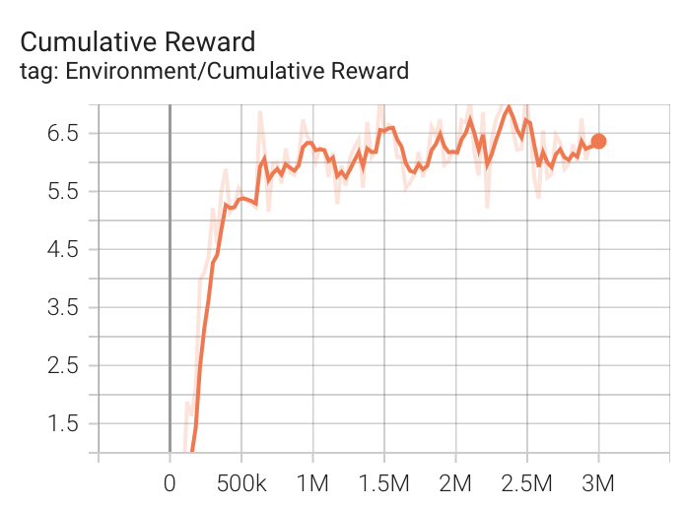
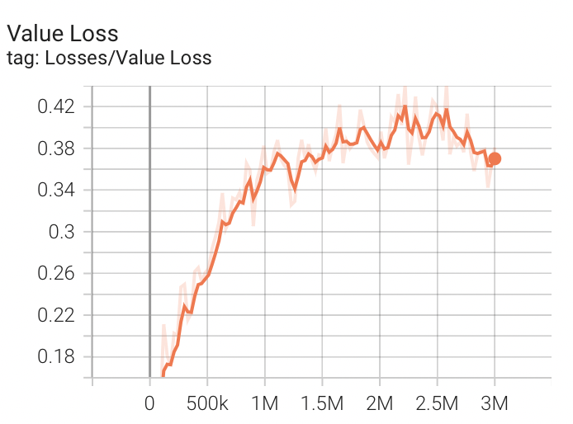
비행 시뮬레이터(추후 연구) 예비 결과
예비 결과
시뮬레이터 작동
문제점
168분 학습
불분명한 롤 회전
Value loss 증가
간단한 객체
cumulative reward
value loss
Notes:
--
이러한 결과를 바탕으로 사용하게될 엔진 스펙을 적용하여 필요하다고 생각되는 센서나 엑추에이터의 반응 속도 등 사전 정보들을 수집할 수 있을 것으로 보고있으면
기존 제어와의 비교를 통해 실제 적용 가능한 수준인지와 기존 제어 모델을 대체할 수 있을지 비교해 보는 방향으로 연구를 이어나갈 예정입니다.
그래프는 설명 할 내용만
이 연구가 의미하는 바가 현재 작동이 잘 이루어지고 있음 // 추후 연구 내용 → 우리 로켓 스펙을 적용하고 좀 더 돌발 상황에 맞는걸 만들었다고
문제점 : 의심이 가는 부분들 롤링 여부가 있다, 데이터를 간단하게 구성해서 넣었 (무조건 글로 )

Slide 14
결론
모니터링 시스템(미션)
비행 시뮬레이터 개발 (추후 연구)
RF 모듈을 통한 장거리 통신 기능 구현
비행 중 실시간 모니터링 기능 구현
낙하산 강제 사출 상황 판단 및 사출 가능
UNITY 상에 기체 구현(디지털 트윈)
추진체용 강화학습 조건 연구
제어 알고리즘 최적화(cost↓, accuracy ↑)

Slide 15
GOAT
Gachon Organization of Aerospace Technology
제 20회 전국항공우주과학경진대회
전국대학교 로켓학술대회
감사합니다
대전 한밭 새마을금고 아트홀, 2022.08.23

Slide 16
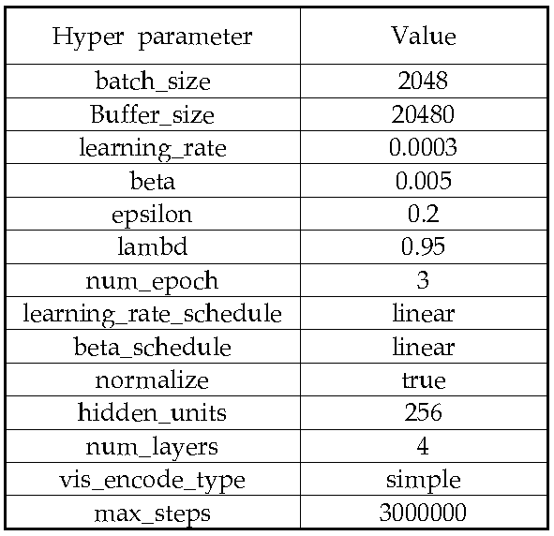
부록 (하이퍼 파라미터)

